Slide 1
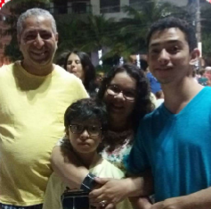
Ano novo com a família na praia grande

Slide 2
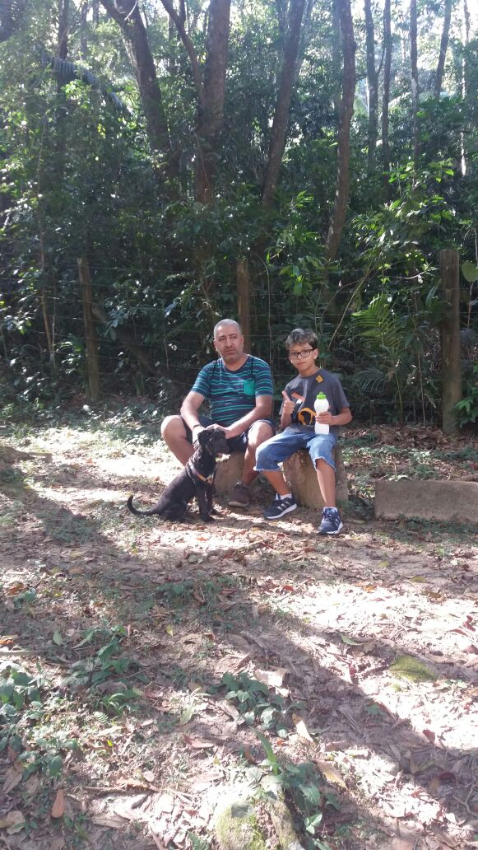
Passeio no horto com meu cachorro

Slide 3
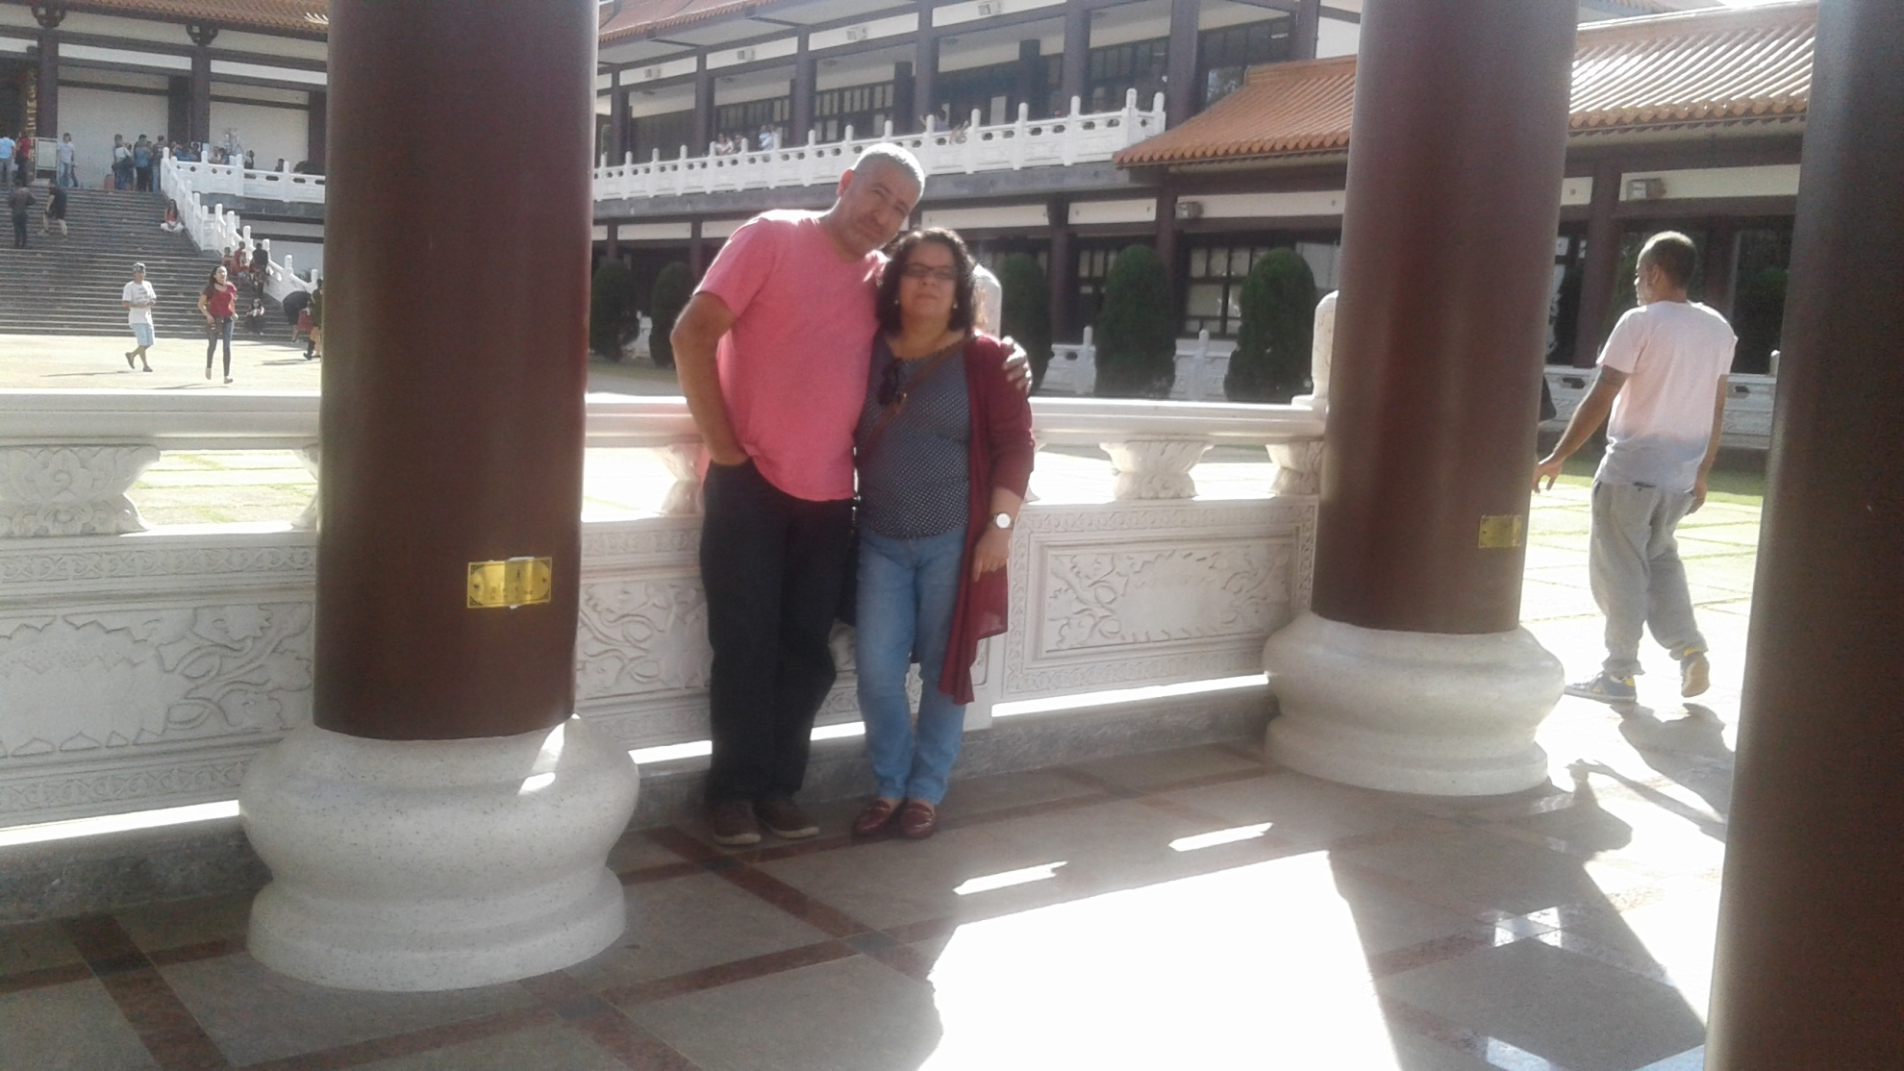
Passeio no templo zu lai em cutia

Slide 4
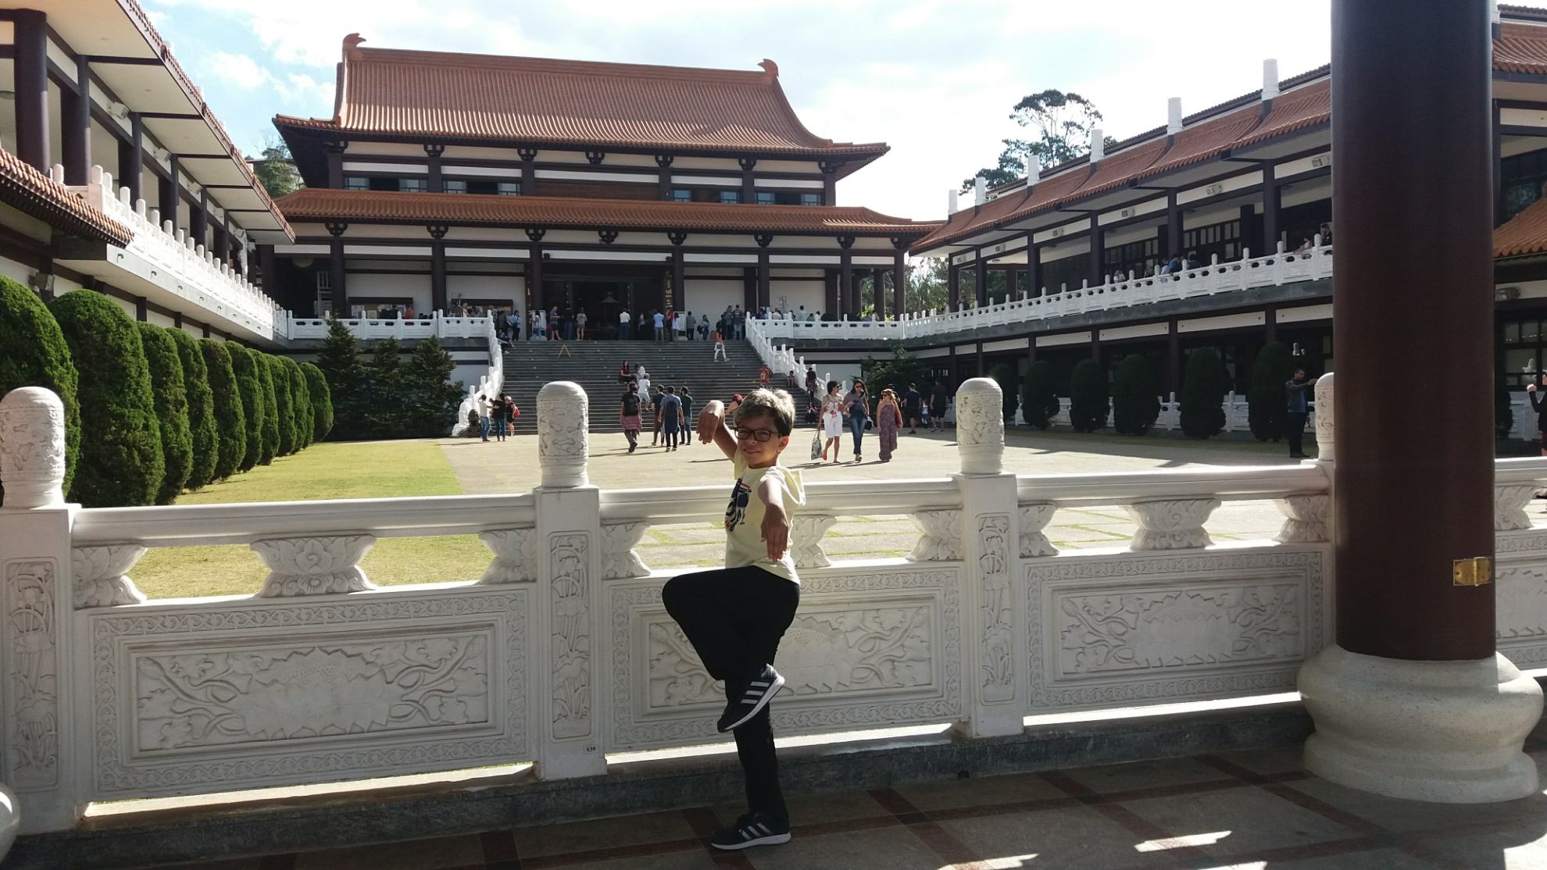
Eu no templo

Slide 5
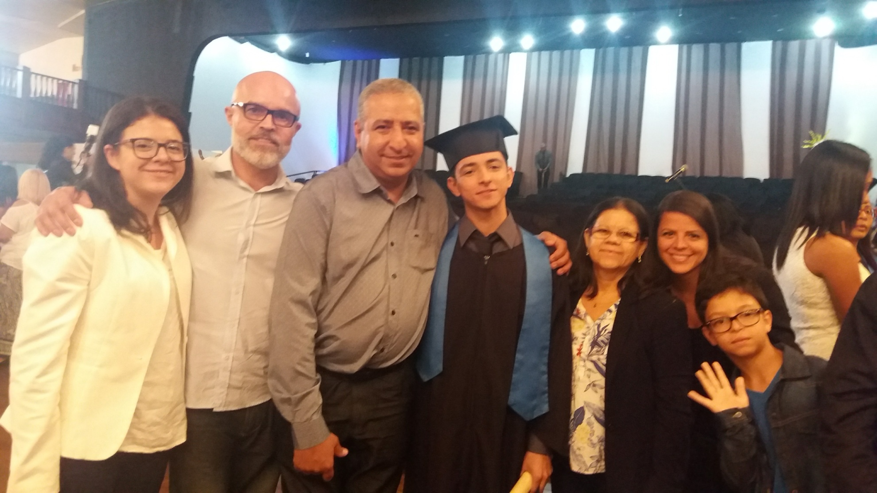
Formação do meu irmão na faculdade

